Slide 1
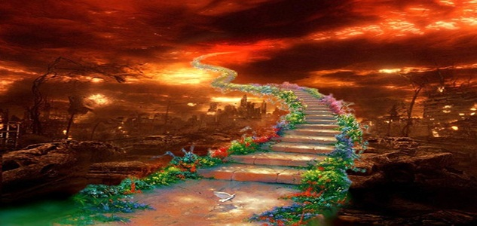
Isra Ve Mirac
İdris YAVUZYİĞİT
Çınarcık Müftüsü

Slide 2
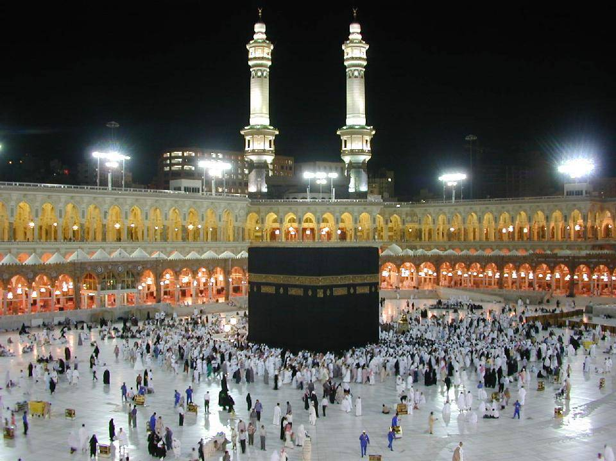
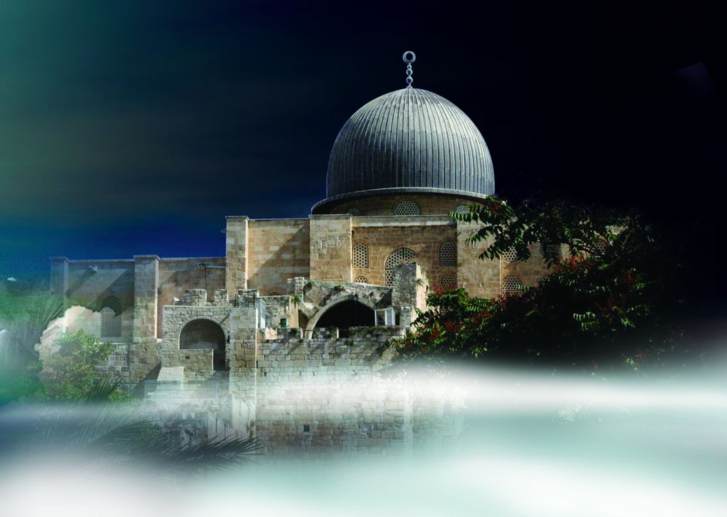
سُبْحَانَ الذي اَسْراى بِعَبْدِهِ لَيْلاً مِنَ المَسْجِدِ الحَرامِ الى المَسْجِدِ الاَقْصاَ الذى باَرَكْناَ حَوْلَهُ لِنُرِيَهُ مِنْ آياَتِناَ اِنهُ هُوَ السَّمِيعُ الْبَصِيرُ
MESCİD-İ HARAM
MESCİD-İ AKSA
Bir gece, kendisine âyetlerimizden bir kısmını gösterelim diye (Muhammed) kulunu Mescid-i Harâm'dan, çevresini mübarek kıldığımız Mescid-i Aksâ'ya götüren Allah noksan sıfatlardan münezzehtir; O, gerçekten işitendir, görendir. (İsra17/1)

Slide 3
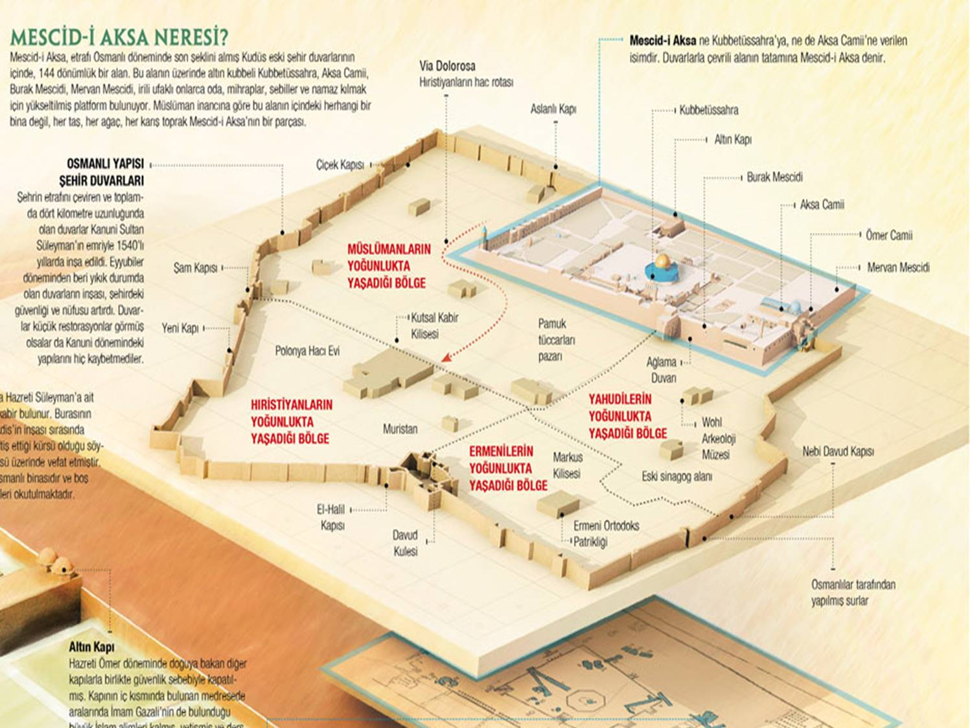
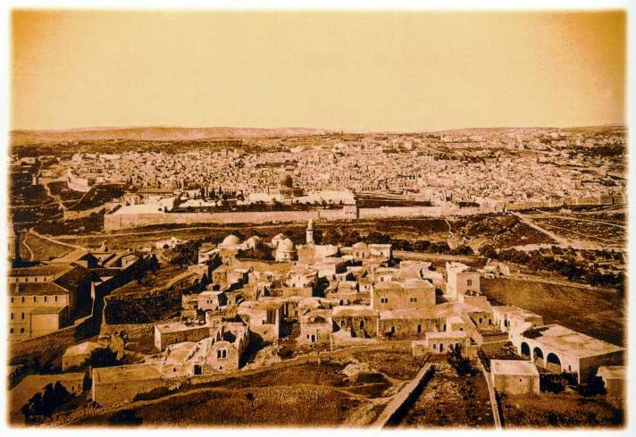

Slide 4
KUDÜS TARİHTEKİ EN ESKİ ŞEHİRLERDENDİR.
Tarihçiler Kudüs’ün inşa ediliş tarihi için kesin bir şey söylememektedirler.
Mescid-i Haram’dan 40 yıl sonra kurulmuştur.
M.Ö. 3000 yıl önce Şehre ilk Arap Kenânîler göç etti.
Ürdün nehrinden Akdeniz’e kadar olan bölgeye yerleştiler. Bu bölgenin adını Kenan yeri koydular.
Kudüs şehri kuruluşundan itibaren oldukça sağlam surlarla çevriliydi.
Surlar içerisinde sağlam kaleler buluyordu. Kudüs'te ilk surlar M.Ö. 2500'lü yıllarda Yebusi Araplar tarafından yapıldı.
Günümüz surları 1520-1566 yılları arasında hüküm süren Kanuni Sultan Süleyman tarafından yaptırılmıştır.
Surların çevresi 4032 m. yüksekliği ise 11-12 m. arasındadır. 7'si açık 11 kapısı vardır.
Notes:
KUDÜSE VERİLEN İSİMLER
SALEM
YARUŞALİM
URSELAM
YEBUS
BEYTÜ’L-MAKDİS
DARU’S-SELAM
EL-KUDS
KUDS-Ü ŞERîF

Slide 5
Mescid-i Aksâ:
Bugün orası Yahudiler İçin en önemli mekandır.
Zira Hz. Davud zamanında altın çağını yaşayan Yahudiler Orada Tanrı Mabedini inşa etmişlerdir.
İçinde tanrının yaşadığına inandıkları dev tapınakta (günümüzde yıkıntıları üzerinde Mescidi Aksa'nın bulunduğu yer) ibadet eder Allah'a adaklar sunarlardı.
Fakat Hz. Süleyman'ın ölümünün ardından her şey değişir, Babillilerle yapılan savaşta İsrail ordusu bozguna uğrar ve şehirler yağma edilerek Tanrı Tapınağı yerle bir edilir, yıllarca Babil hükümdarlığı altında köle olarak yaşayan İsrailoğulları yıllar sonra affedilerek ana yurtlarına geri dönerler ve 2. Tanrı tapınağını inşa ederler,
Roma imparatorluğu İsrail'i işgal eder ve 2. Tanrı Tapınağı da yok edilir ve günümüze tapınaktan geriye sadece batı duvarı olarak adlandırılan duvar kalır (Yahudiler için kutsal sayılan ağlama duvarı).

Slide 6
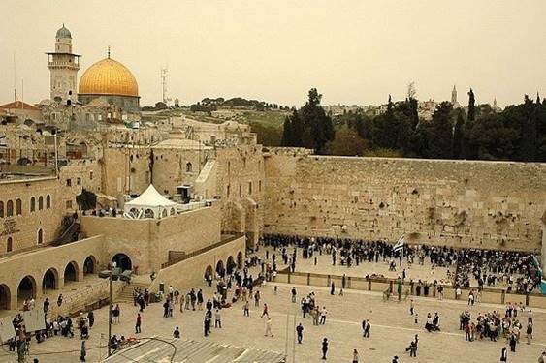

Slide 7
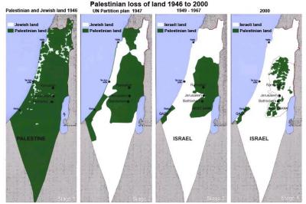
İsrail’in aşama aşama Filistin topraklarını işgali

Slide 8
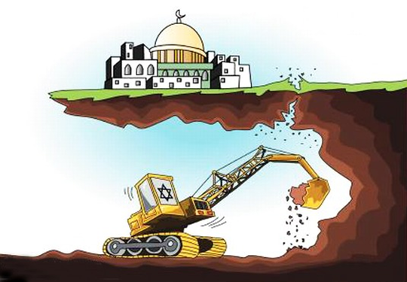

Slide 9
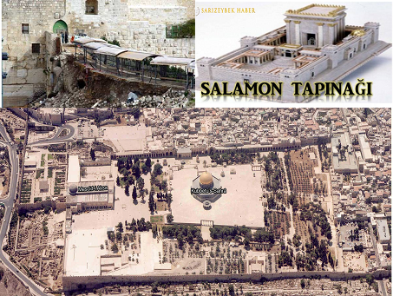
Notes:
Mescid-i Aksa Bugün Kan Ağlıyor
Ama ne yazık ki bu topraklar bugün hâlâ Siyonizmin işgali altındadır. Bu topraklar ve bu toprakların bağrında barındırdığı kutsal Mescidi Aksa hâlâ siyonist zalimlerin esiridir. Esaret altındaki kutsal Mescidi Aksa siyonist işgalciler tarafından sürekli rahatsız edilmekten, sürekli işkenceye maruz bırakılmaktan dolayı ağlıyor.
Mescidi Aksa, etrafında suçsuz günâhsız çocukların kollarının kırıldığına, masum ailelerin evlerinin yıkıldığına, Yüce Allah'ın insanlık için seçmiş olduğu yüce İslâm dinine mensup olanların ibadetlerini gönül rahatlığı içinde yerine getiremediklerine şahit olmak zorunda kalmasına ağlıyor.
Mescidi Aksa, birtakım kimselerin Filistin halkı adına ortaya çıkarak kendisine karşı siyonist işgalcilerle işbirliği yapmasına, dünya Müslümanlarının da bütün bu oyunları seyretmesine, hiç bir duyarlılık göstermemesine ağlıyor.
İsrâ ve mirac olayının yıldönümü olan mübârek mirac gecesini ihyâ ederken Mescidi Aksâ'nın sesine de kulak verelim. Bu mübarek gecede o mübârek mabedin ızdırabını da analım. Bu mübârek gecede, o kutsal mabedi siyonist zâlimlere karşı savunan, onu yıkarak yerine Süleymân heykeli dikmeye uğraşan yahudi fanatiklerin karşısında her türlü fedakârlığı göze alarak mücadele eden insanların seslerine de kulak verelim. İsrâ ve mirac gecesinde, isrâ ve mirac topraklarının mazlum, mağdur insanlarını da düşünelim.

Slide 10
Mescid-i Aksâ:
Orası Muallak taşının bulunduğu,
Hz. İsa’nın musalla taşının olduğu,
Ağlama duvarının bulunduğu,
İçinde bütün dinleri temsil eden mabetlerin yer aldığı kutsal mekan.
Aksa Camiinin ve Kubbetüs Sahra Camiinin bulunduğu Harem-i Şerif.
Notes:
Mescid-i Aksâ:
Yahudiler için Hz. Adem’in toprağının alındığı yer,
Hz. İbrahim’in oğlu İsmail’i Kurban etmeye kalkıştığı yer,
Hz. Süleyman’ın Beytü’l Makdis’i inşa ettiği kutsal mekan.
Hıristiyanlar için Hz. Zekeriya’nın Yahya ile müjdelendiği,
Hz. Meryem’in Ruhu’l Kudüs tarafından ziyaret edildiği,
Hz. İsa’nın Çarmıha gerilip semavata yükseldiği mekan.
Müslümanlar için yeryüzünde kurulan ikinci mabed,
ilk kıble, 3. kutsal şehir,
Miracın basamağı,
Selahaddin-i Eyyubinin Fethi,
Kanuni Sultan Süleyman'ın surlarla etrafını çevirdiği kutsallığın taşa kazındığı tarihsel serüveni olan şehir.

Slide 11
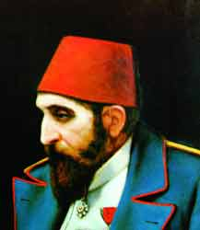
Yahidiler Siyonizm’in kurucusu olan Theodor Herzl başkanlığında İsviçre’nin Basel şehrinde I. Siyonist Kongresini toplamışlardı.
Yahudi bankerler ve zenginler, Yahudi Devleti kurmak için seferber edilmişlerdi.
Avusturya Büyükelçisinin tavassutu ile Herzl 19.5.1901’de Abdülhamid tarafından kabul edildi. Herzl, 1492 yılında İspanya ve diğer Avrupa ülkelerinden Yahudi göçmenlerin Osmanlı Devleti tarafından kabul edildiğini hatırlattı ve Filistin’e yerleşmek istediklerini masumca izah etti.
Eğer bu teklif kabul edilirse, Osmanlı’ya sadık vatandaş olacaklarını ve Osmanlı Devleti’ne milyonlarca altın yardım edeceklerini bütün dünya Yahudileri adına teklif etti.
“Ben bir karış dahi olsa toprak satmam; zira bu vatan bana değil Osmanlı milletine aittir. Milletim bu toprakları kanlarını dökerek kazanmışlardır. Ne ile aldıysak onunla geri veririz.”

Slide 12
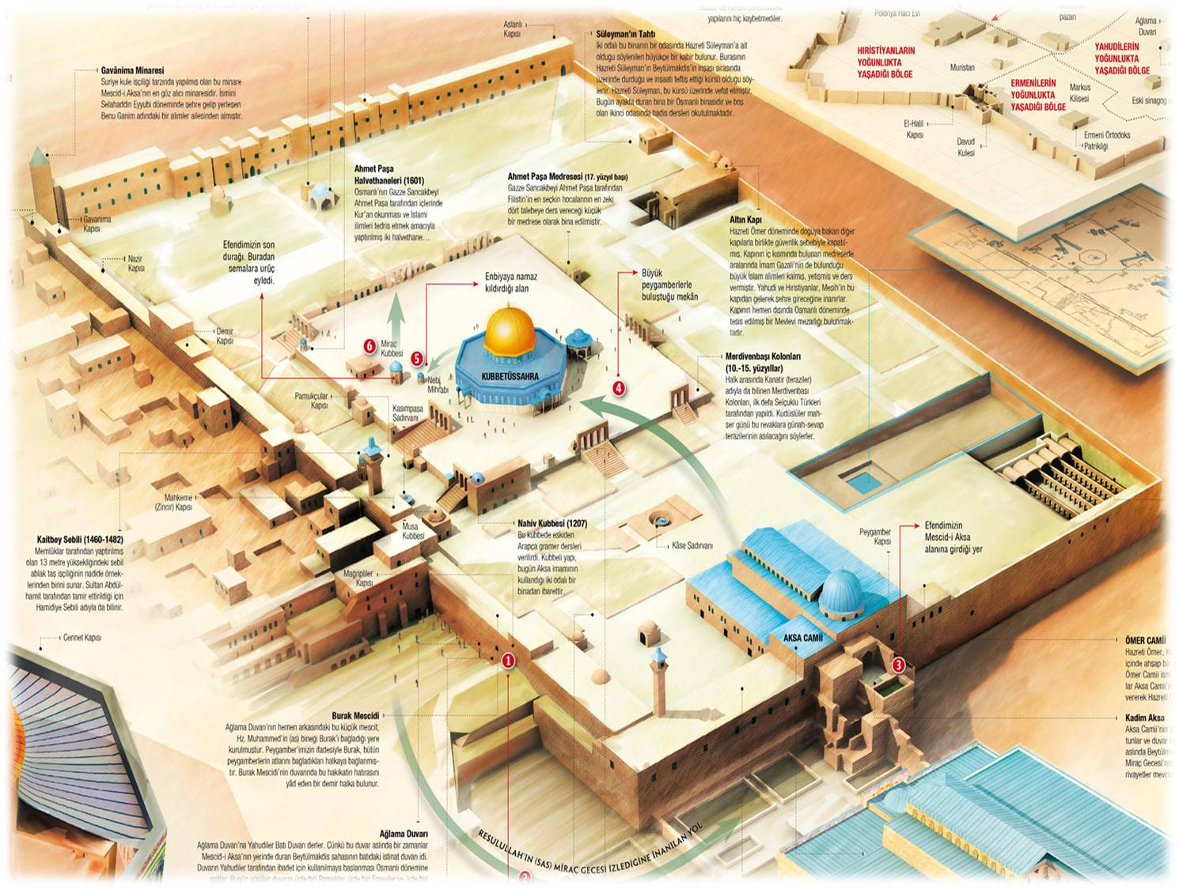
Emevi Halifesi Abdülmelik B. Mervan tarafından Kubbetü’s Sahra (M.691) inşa edilmiştir.
Emevi Halifesi Abdülmelik B. Mervan’ın Oğlu Velid Aksa Camiini (705) yeniden inşa ettirmiştir.

Slide 13
MESCİD-İ AKSA BİZİM İÇİN ÖNEMLİ

Slide 14
MESCİD-İ AKSA BİZİM İÇİN ÖNEMLİ

Slide 15
MESCİD-İ AKSA BİZİM İÇİN ÖNEMLİ

Slide 16
MESCİD-İ AKSA BİZİM İÇİN ÖNEMLİ
Notes:
Enes b. Mâlik’den rivâyet edildiğine göre, Rasûlullah (sav) şöyle buyurmuştur: “Kişinin evinde kıldığı namaza bir, kabile mescidinde kıldığı namaza yirmi beş, cuma namazı kılınan yerlerde kıldığına da beş yüz namaz sevabı verilir. Mescid-i Aksâ'da kıldığı namaza elli bin; benim mescidimde kıldığı namaza da elli bin; Mescid-i Haram'da kıldığı namaza ise yüz bin namaz sevabı verilir.” (İbn Mâce, İkâme, 198)

Slide 17
MESCİD-İ AKSA BİZİM İÇİN ÖNEMLİ
Notes:
Huzeyfe b. el-Yemân, Rasulullah’ın (sav) şöyle buyurduğunu rivayet etmiştir: “Bana beyaz, uzun bir binek olan Burak getirildi. Ayağını gözün göreceği en uç noktaya koymaktaydı. Ben ve Cibrîl onun peşini bırakmadık. Nihayet Beyt-i Makdis’e vardık ve bize semanın kapıları açıldı da cennet ve cehennemi gördüm.” (Ahmed b. Hanbel, Müsned, 38/356, No 23332)

Slide 18
MESCİD-İ AKSA BİZİM İÇİN ÖNEMLİ
Notes:
Hz. Peygamber’in azatlı eşi Meymûne: “Yâ Rasulallah! Beyt-i Makdis’e gidip gitmeme hakkında bize ne buyurursunuz?” dedim. Allah Rasulü: “Orası haşr ve dirilişin gerçekleşeceği yerdir. Gidin ve orada namaz kılın! Çünkü orada kılınan bir vakit namaz, başka yerde kılınan bin vakit namaz gibidir” buyurdu. Ben: “Peki oraya gidecek imkan bulamazsam ne dersiniz?” dedim. O: “Oraya aydınlanmada kullanılmak üzere zeytinyağı gönderirsin. Bunu yapan, oraya gitmiş gibi olur” buyurdu. (İbn Mâce, İkâme, 196)

Slide 19
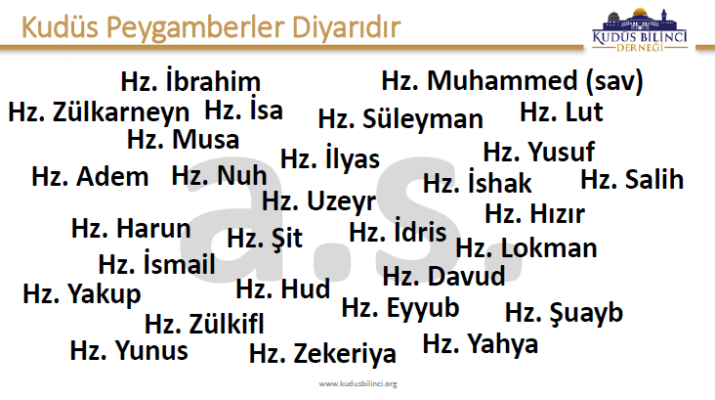
MESCİD-İ AKSA BİZİM İÇİN ÖNEMLİ

Slide 20
MESCİD-İ AKSA BİZİM İÇİN ÖNEMLİ

Slide 21
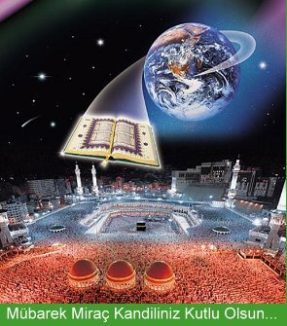
Miraç: Mucizedir ve mucizeler akıl üstüdür.
Miraç hadisesini ve yaşanan durumları akıl ile izah etmek mümkün değildir.
Gayblarla dolu olan sırlar alemidir.
Aklı mahdut/sınırlı olan insanın
Miraç’ı aklileştirmeye çalışması yetersiz kalmaktadır.

Slide 22
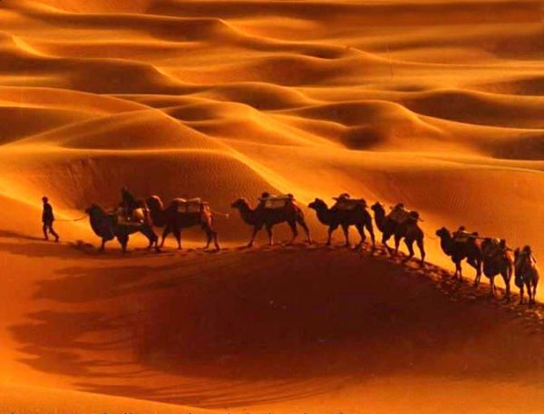
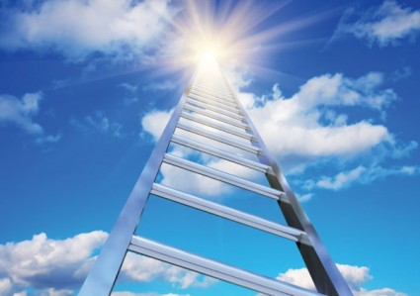
İsra: Sözlükte gece yürüyüşü, geceleyin yaya veya binekli olarak yapılan yürüyüş anlamına gelir.
ıstılahta; Hz. Peygamber (s.a.s)'in gece Burak isimli binitle Mekke'den Kudüs'teki Beyt-i Makdis'e götürülmesidir.
Mirac: Arapça 'da merdiven, yukarı çıkmak, yükselmektir.
İslam'da Hz. Peygamber (s.a.s)' in göğe yükselerek Allah'ın huzuruna kabul edilmesi mucizesidir.

Slide 23
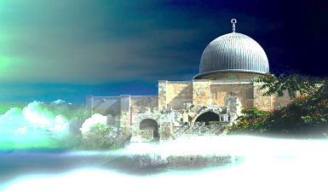
Allah Teala’nın sabır ve tahammülü dolayısıyla
Rasul’ünü hem teselli etmek hem de ödüllendirmek için gerçekleştirdiği mucizevi olaydır.
Notes:
İşkencelerin arttığı, sıkıntıların çoğaldığı bir dönemde Yüce Allah Yusuf Suresini göndererek Müslümanların ferahlayacağı günlerin yakın olduğunu bu dönemlerde müjdelemiştir:
Muhammed b. İshak’a göre sûrenin nüzûl sebebi, kavmi tarafından zulme uğramış olan Hz. Peygamber’i teselli etmektir (Elmalılı, IV, 2841).
Kavminin baskıları ve işkenceleri karşısında Resûl-i Ekrem ve arkadaşları bunalmışlardı; bu bunalımdan bir çıkış yolu arıyorlardı.
Böyle sıkıntılı bir anda bu sürenin inmesi, Müslümanlara bir teselli ve müjde olmuştur.
Zira kıssanın kahramanı olan Hz. Yûsuf da Filistin’de kardeşlerinin bazı kötülüklerine mâruz kalmıştı. Fakat sonunda o, Mısır’da devlet yönetiminde söz sahibi oldu, kardeşleri de bu devletin yönetiminde görevlendirildiler.
Bu sûrede anlatılan kıssa da, dolaylı olarak Hz. Muhammed ve arkadaşlarına, sabrettikleri takdirde Hz. Yûsuf’a verilmiş olan mükâfatın bir benzerinin verileceğini ve Kureyşliler’in kendilerine boyun eğeceğini müjdelemektedir.
Nitekim kavminin baskısı neticesinde Medine’ye göç etmiş olan Resûlullah sekiz sene sonra Mekke’yi fethetmiş ve Kureyşliler ona boyun eğmiştir.

Slide 24
MİRACI HAZIRLAYAN SEBEPLER
HAŞİMOĞULLARINA 3 YIL BOYKOT
TAİF’TE TAŞLANMASI
ERKEK ÇOCUKLARININ VEFATI
1
6
2.
MİRAC
5
3
İŞKENCELERİN ARTMASI
AMCASI EBU TALİBİN VEFATI
4
EŞİ HZ. HATİCENİN VEFATI
Notes:
Miraç;
3 yıl süren boykot,
Oğulları 4 yaşındaki Kasım ve az bir zaman sonra Abdullah'ın vefatları, ve efendimize As b. Vail, Ebu Cehil vb. «Ebter» «soyu kesik» diyerek hakaret etmeleri
41 yıl efendimizi koruyup kollayan 87 yaşındaki Amcası ve hamisi Ebu Talip'i ve
3 gün sonra 65 yaşında 25 yıllık hayat arkadaşı Hz. Hatice’nin vefatı,
İşkencelerin öncekilerden daha dayanılmaz hale gelmesi,
Taif’e gitmesi ve orada 10 gün kalıp ardından taşlanarak kovulması,
Mekke'ye sığınması…
Peygamber efendimizin amcası onu her zaman koruyan kollayan arkasında olan onunla beraber Mekkeli müşriklerin Müslümanlara karşı yapmış olduğu boykotta efendimizle beraber aç kalan ama yine de efendimizi korumaktan vazgeçmeyen «ben olduğum sürece sana bir şey yapamazlar yeğenim merak etme» diyen ama inadından ve gururundan «çevre putunu» «elalem ne der putu»nu kıramayan Ebu Talib’i çok iyi düşünüp ibret almalıyız.

Slide 25
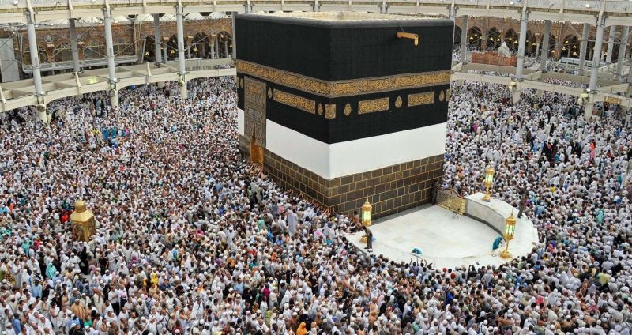
Miraç; hicretten bir buçuk yıl kadar önce, yaklaşık Milâdî 621 yılında, kameri takvime göre Recep ayının 27. Cuma Gecesinde, 52 yaşında iken vuku bulmuştur.
Efendimiz Mekke’de, halası Ümmü Hani’nin evinde iken veya Kâbe’nin çevresinde uyku ile uyanıklılık arası bir durumda iken Hz. Cebrail bazı meleklerle birlikte gelerek Efendimizin göğsünü açmışlar, kalbini zemzem ile yıkadıktan sonra hikmet ve iman nuru doldurmuşlardır (şerh-i sadr).
Notes:
Astronotlar uzay yolculuğuna çıkmadan önce 6 aylık bir eğitime tabi tutuldukları malumdur. Zira gidilecek yerde hava sirkülasyonu, basınç vb. farklıdır.
Miraç öncesi gidilecek yerler ve görülecek harikuladelikler için de manevi bir hazırlık yapılması gerekir. Bundan dolayıdır ki efendimiz miraç yolculuğuna çıkmadan önce manevi bir ameliyat (Şerh’i Sadr-Göğüs Açılma) geçirmiş ve Kâbe’de bulunduğu sırada Cebrail (A.S.) bazı meleklerle birlikte gelerek Peygamberimizin göğsünü açmışlar, içini zemzem ile yıkadıktan sonra hikmet ve iman nuru ile doldurmuşlardır.

Slide 26
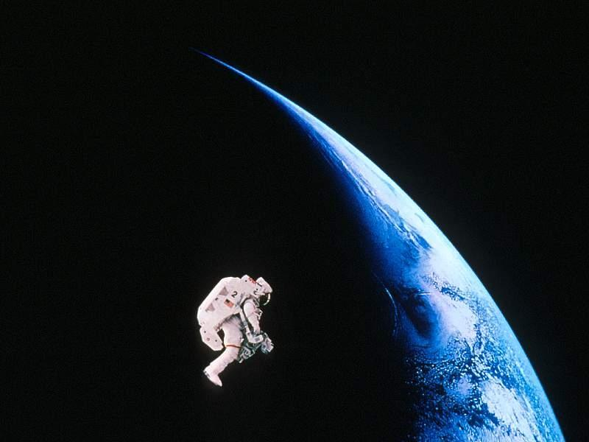
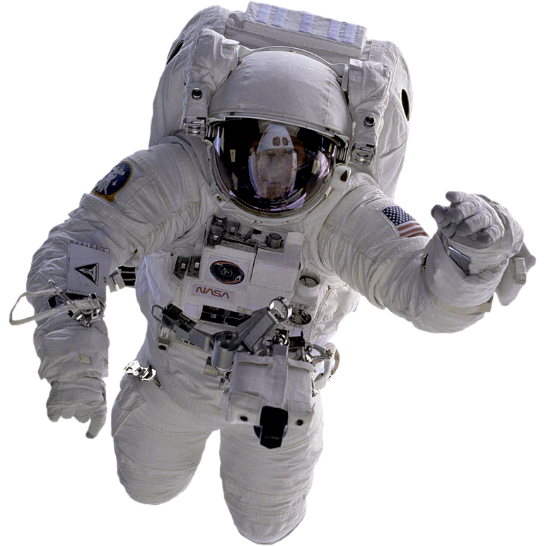
Astronotlar uzay yolculuğuna çıkmadan önce 6 aylık bir eğitime tabi tutuldukları malumdur. Zira gidilecek yerde hava sirkülasyonu, basınç vb. farklıdır.
Notes:
وَأَنَا بِمَكَّةَ، فَنَزَلَ جِبْرِيلُ فَفَرَجَ صَدْرِي، ثُمَّ غَسَلَهُ بِمَاءِ زَمْزَمَ، ثُمَّ جَاءَ بِطَسْتٍ مِنْ ذَهَبٍ مُمْتَلِئٍ حِكْمَةً وَإِيمَانًا، فَأَفْرَغَهُ فِي صَدْرِي ثُمَّ أَطْبَقَهُ، ثُمَّ أَخَذَ بِيَدِي فَعَرَجَ بِي إِلَى السَّمَاءِ الدُّنْيَا،
"Ben Mekke’de Ka'be'nin avlusundaydım. Cibrail bana geldi göğsümü yardı. İçerisi iman ve hikmetle dolu olan altından bir kab getirildi. Kalbim (çıkarılıp su ve zemzem ile) yıkanıp içerisi İman ve Hikmet ile doldurulup tekrar yerine kondu. Sonra göğsüm kapatıldı. Daha sonra Cebrail elimden tutarak beni dünya semasına çıkardı.» (Sahih al-Bukhari 349)

Slide 27
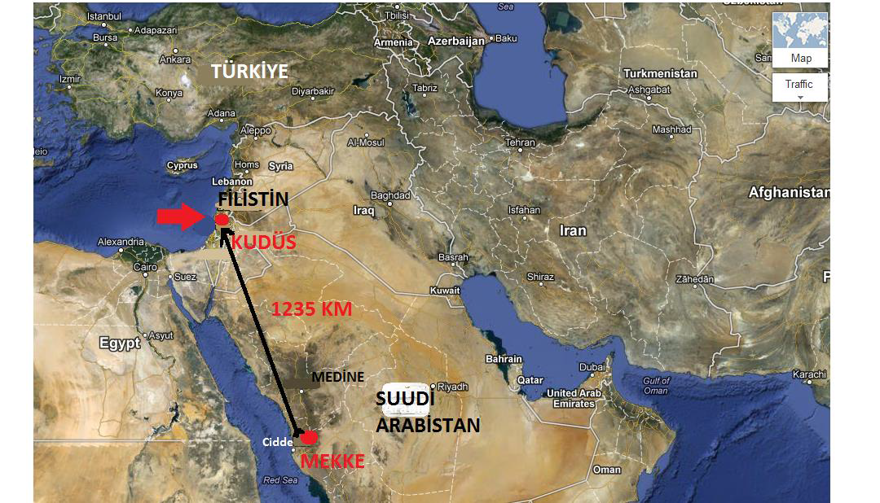
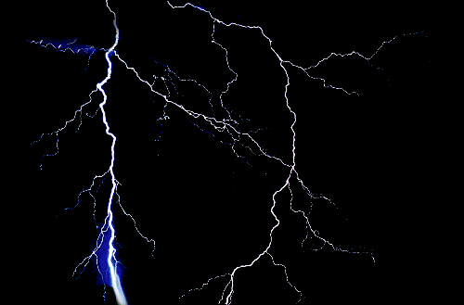
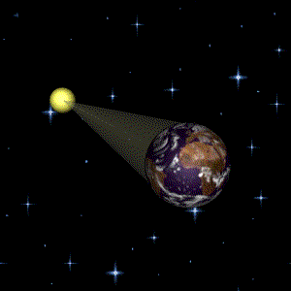
1235 km mesafede kervanların bir ayda gidebildikleri bir mesafenin bir gecede kat edilmesi: Burak
Uydu görüntüleri, jetler 200 yıl öncesi için hayaldi.
Ses ve ışık hızı, güneşin dünyayı aydınlatma mesafesi
Notes:
Burak adlı, -bizce mahiyeti bilinmeyen/ Arapça şimşek anlamına gelen berk kökünden türemiştir- bir binite bindirerek, önce Kudüs’teki Mescid-i Aksa’ya götürmüş, oradan da göklere yükseltmiş “Sidretü’l-Müntehâ” denilen en üst makama ulaştırmıştır.
Efendimiz yolculuk sırasında
Mescid-i Haramdan Mescid-i Aksaya Burak’la
Mescid-i Aksa’dan birinci kat semaya Miraç Merdiveni’yle
Yedinci kat semaya kadar Meleklerin kanatlarında
7.kat semadan Sidretü’l Münteha’ya kadar Cibril-i Emin’in Kanadında
Sidretü’l Münteha’dan öteye Refref’le gidiyor

Slide 28
Cibril sidre’tü-l münteha da kalıp Hz. Peygamber Refref adı verilen bir binekle yolculuğuna devam etti. Zaman ve mekandan münezzeh Allah’ın huzuruna kabul edildi.
Allah Teala bana: Konuş ya Muhammed! Buyurdu. Ben hayretten dona kaldım. Sonra Allah benim kalbime ilham etti. Bende:
“Bütün tazim ve dualar, Dil, beden ve mal ile yapılan bütün ibadetler Allah'adır” dedim.
Bunun üzerine Allah: “Ey Peygamber ! Allah’ın selamı, rahmet ve bereketi senin üzerine olsun” buyurdu.
-Bende mukabele olarak: “Selam, bizlere ve Allah’ın bütün iyi kulları üzerine olsun” dedim.
-Bu manzarayı duyan cibril:
“Şahitlik ederim ki Allah'tan başka ilah yoktur ve yine şahitlik ederim ki; Muhammed O'nun kulu ve peygamberidir” diyerek şehadette bulundu.
işte namazlarda oturuş anında okuduğumuz, diz çöküp kemal-i edeple huzura yöneldiğimizde arzettiğimiz tahiyyat duası bu şuur ile yerine getirilmelidir.

Slide 29
İbni Mes’ud (ra) bizlere tahiyyat konusunda önemini vurgulayan bir bilgi vermektedir:
“Rasulullah (s.a.v.) elimi ellerinin arasına alarak, Kuran’dan bir sure öğretir gibi bana tahiyyatı öğretti.”
(Müslim, Kitabus Salah)

Slide 30
مَرَرْتُ لَيْلَةَ الْمِعْرَاجِ بِقَوْمٍ لَهُمْ أظْفَارٌ مِنْ نُحَاسٍ يَخْمِشُونَ بِهَا وُجُوهَهُمْ. فَقُلْتُ: مَنْ هؤُﻵءِ يَا جِبْرِيلُ؟ فَقَالَ: هَؤُﻵءِ الَّذِﻳنَ يَأكُلُونَ لُحُومَ النَّاسِ وَيَقَعُونَ فِى أعْرَاضِهِمْ.
Hz. Enes (radıyallahu anh) anlatıyor:
"Resulullah (aleyhissalâtu vesselâm) buyurdular ki:
"Mîrac gecesinde, bakır tırnakları olan bir kavme uğradım. Bunlarla yüzlerini (ve göğüslerini) tırmalıyorlardı.
"Ey Cebrâil! Bunlar da kim?" diye sordum:
"Bunlar, dedi, insanların etlerini yiyenler ve
ırzlarını (şereflerini) payimal edenlerdir."
(Ebû Dâvud, Edeb 40)

Slide 31
Cehennemde Azap Gören
5 sınıf kimseyi görmüştür:
Sonra bir kavm gördüm ki dudakları deve dudağı gibi ki memurlar dudaklarını kesiyorlar ve ağızlarına ateşten bir taş koyuyorlar, aşağılarından çıkıyor, -Yâ Cibrîl, bunlar kimler? dedim, -Yetimlerin mallarını zulmen yiyenler dedi.
Bir kavim var ki derilerinden sırım kesiliyor ve ağızlarına tıkılıyor ve yediğiniz gibi yiyiniz deniliyor ve bu onlara en iğrenç bir şey oluyor. -Yâ Cibrîl, bunlar kimler? Dedim, -Bunlar koğucular, fitneciler ki insanların etlerini yerler, ırz ve namuslarına taarruz ederler dedi.
Sonra baktım bir kavim var ki önlerine en güzelinden kebaplar var, etraflarında da leşler, onlar o güzel etleri bırakıp bu leşleri yemeğe başladılar, -Bunlar kim? Ya Cebrail, dedim, bunlar zinakârlar dedi. Allah'ın helâl kıldığını bırakırlar da haram kıldığını yerler,
Sonra baktım bir kavim var ki karınları evler gibi, bunlar Âli Fir'avnın yolu üzerinde bulunuyor. Âli Fir'avn bunları ayakları ile çiğniyorlar, -Ya Cibrîl, dedim bunlar kimler? Dedi ki bunlar karınlarında Faiz/riba yiyenlerdir. (Buhari Salat -1, Enbiya-5 ,Menakibül Ensar 42 , Müslim İman 263-264)

Slide 32
5. Mirac gecesinde ateşten makasla kendi dudaklarını kesenleri görüp, kim olduklarını sordum.
"İlmi ile amel etmeyen din adamlarıdır" dendi. [Buhari, Müslim]

Slide 33
Cehennemde Azap Gören İnsanlar
Yetimlerin mallarını haksız yere yiyenler
İnsanların etlerini yiyen, ırz ve namuslarına saldıran Koğucular, fitneciler
Allah'ın helâl kıldığını bırakıp da haram kıldığına yönelen Zinakârlar,
Faiz/riba yiyenler
İlmi ile amel etmeyen din adamları
Dünyada haksız yere cana kıyanlar, adam öldürenler

Slide 34
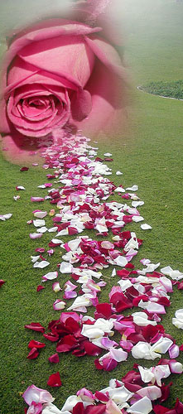
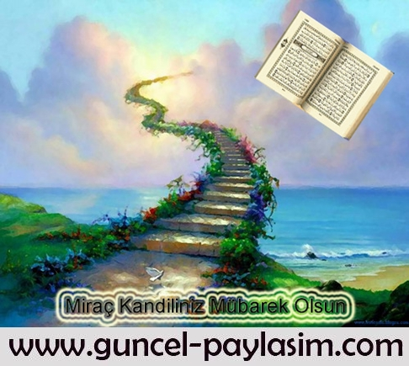
Bazı Alimlere göre Necm Suresinde geçen 8-18. ayetler Mirac’ın esrar dolu sahneleri ile ilişkilendirilmiştir.
ثُمَّ دَنَا فَتَدَلّٰى ﴿٨﴾ فَكَانَ قَابَ قَوْسَيْنِ اَوْ اَدْنٰى ﴿٩﴾ فَاَوْحٰى اِلٰى عَبْدِهٖ مَا اَوْحٰى ﴿١٠﴾ مَا كَذَبَ الْفُؤٰادُ مَا رَاٰى ﴿١١﴾ اَفَتُمَارُونَهُ عَلٰى مَا يَرٰى ﴿١٢﴾ وَلَقَدْ رَاٰهُ نَزْلَةً اُخْرٰى ﴿١٣﴾ عِنْدَ سِدْرَةِ الْمُنْتَهٰى ﴿١٤﴾ عِنْدَهَا جَنَّةُ الْمَاْوٰى ﴿١٥﴾ اِذْ يَغْشَى السِّدْرَةَ مَا يَغْشٰى ﴿١٦﴾ مَا زَاغَ الْبَصَرُ وَمَا طَغٰى ﴿١٧﴾ لَقَدْ رَاٰى مِنْ اٰيَاتِ رَبِّهِ الْكُبْرٰى ﴿١٨﴾
“Sonra (Muhammed'e) yaklaştı, derken daha da yaklaştı. O kadar ki (birleştirilmiş) iki yay arası kadar, hatta daha da yakın oldu. Bunun üzerine Allah, kuluna vahyini bildirdi. (Gözleriyle) gördüğünü kalbi yalanlamadı. Onun gördükleri hakkında şimdi kendisi ile tartışacak mısınız? Andolsun onu, Sidretü'l-Müntehâ'nın yanında önceden bir defa daha görmüştü. Cennetü'l-Me'vâ da onun yanındadır. Sidre'yi kaplayan kaplamıştı. Gözü kaymadı ve sınırı aşmadı. Andolsun o, Rabbinin en büyük âyetlerinden bir kısmını gördü.” (Necm, 53/8-18)

Slide 35
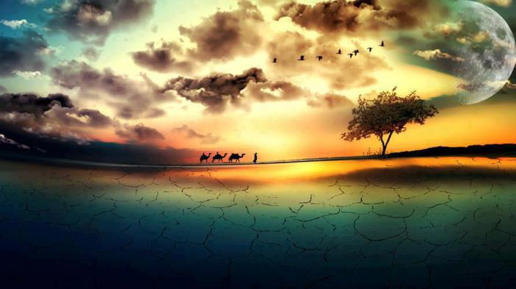
Peygamber Efendimiz Kureyş'e bildirdi:
"--Ben bu gece Mescid-i Haram'dan Mescid-i Aksà'ya götürüldüm." dedi. Hayret etmek ve kabul etmemekten kimi el çırpıyor, kimi elini başına koyuyordu. İman etmiş olanlardan bazıları dönüp dinden çıktı.
Birtakım erkekler Ebû Bekir’e koştular.
Efendimizin İsra’ya dair verdiği haberi ona naklettiler.
Ebu Bekir; “Eğer o, bunu söylediyse şüphesiz doğrudur” dedi.
Onlar:“Onu bu konuda da mı tasdik ediyorsun?” dediler.
O’da: “Ben onu bundan daha ötesinde tasdik ediyorum, sabah akşam gökten getirdiği haberleri yani peygamberliğini tasdik ediyorum” dedi. Bunun üzerine kendisine Sıddık unvanı verildi.

Slide 36
Mirac bir İmtihandır. Tıpkı Hz. Peygamber`in Mirac`ının hem kendisi hem de etrafındakiler için bir sınav olduğu gibi.
Mirac, sınav özelliği sayesinde kazandırır "sıddîkları".
Her mirac bir `insan eleği`dir; sadıkı kâzipten, dostu düşmandan ayırır.
Notes:
İmtihan rüyada olmaz, uyanıkken olur.
Peygamber efendimizin anlattığı rüya olsaydı, hiç kimse tuhaf karşılamaz, kâfirler, hep birlikte isyan etmez,
Müslüman görünen münafıklar, böyle şey olmaz demezlerdi.
Onları Müslüman sananlar da, bunları mürted oldu zannettiler.
Onun için bazı kitaplarda, (Mirac olayı, bir çok kişinin mürted olmasına sebep oldu) diye yazar.
İnançları sarsan bir olay olmasaydı, Hazret-i Ebu Bekir de, inkâr fırtınası içinde, Resulullahın miracını tasdik etmezdi.
Hamîdullah: "Benim acizane görüşüme göre miracın açıklanıp anlatılması, Allah'ın kullandığı aynı şekil tavsif ve anlatımlarla yapılması gerekir.
Kur'an ve hadislerle verilen açıklamalara inanmak ve bunlarda, ahiret aleminin ele alındığı ve insan hayal gücünün hissedebileceği ve fakat ifade edemeyeceği konulardan bahsedildiği daima hatırlarda tutulmalıdır.
Mühim olan bir insanın Allah'a doğru yücelişi, yükselişidir... bunun nasıllığı ve nerede cereyan ettiği değildir. (Muahammed Hamidullah, İslam Peygamberi, C.1, S.133, par. 249)

Slide 37
Dediler ki: "--Söyle bakalım Kudüs nasıl?.. Kaç tane kapısı var, kaç tane penceresi var?.. Pencerelerinin üstünde ne var, altında ne var?.."
لَمَّا كَذَّبَتْنِى قُرَيْشٌ قُمْتُ في الْحِجْرِ فَجَلَّى اللّهُ لِى بَيْتَ الْمَقْدِسِ فَطَفِقْتُ أُخْبِرُهُمْ عَنْ آيَاتِهِ وَأنَا أنْظُرُ إلَيْهِ.
Hz. Cabir (radıyallahu anh) anlatıyor: "Resulullah (aleyhissalâtu vesselâm) buyurdular ki:
"Kureyş beni tekzib ettiği vakit, Hıcr'da doğruldum.
Allah Teala hazretleri Beytu'l-Makdis'i bana tecelli ettirdi.
Ben onlara onun alâmetlerini birer birer haber vermeye başladım.
Ben Beytu'l-Makdis'e bakıyor hem de haber veriyordum."
[Buharî, Tefsir, İsra 3; (V / 224) Müslim, İman 276, (I/156)

Slide 38
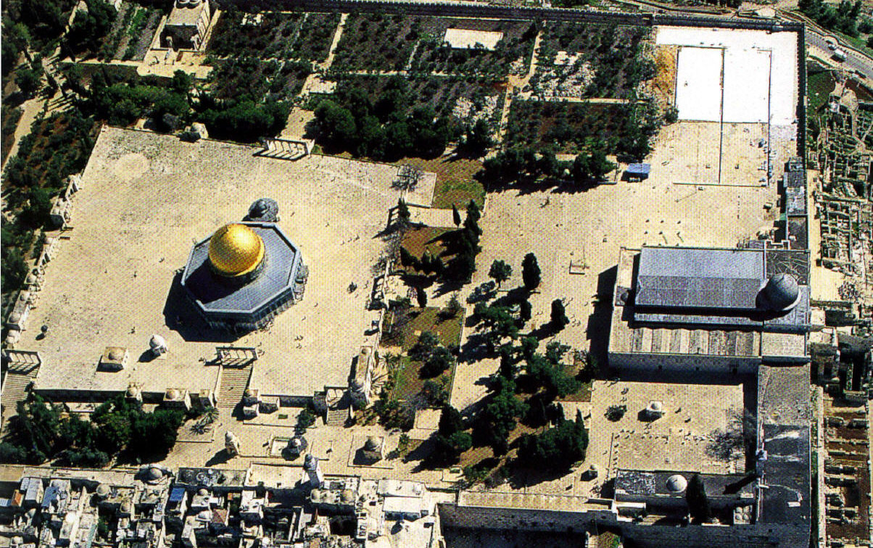
Bunun üzerine müşrikler:
“Vallahi dosdoğru tarif ettin.”
dediler, ama yine de iman etmediler.»
(Ahmed b. Hanbel, Müsned, c. 1, s. 309)

Slide 39
Abdullah b. Abbas (ra) şöyle demiştir:
“Mi’raç, Peygamber (sav) Efendimizin rüyada gördüğü bir şey değil, mübarek gözleriyle gördüğü bir olaydır.”
(Buhari, Menakibü’l Ensar.42. Kader.10)

Slide 40
Abdullah b. Mesud (R.A.) anlatıyor:
“…Miraçta Hz. Peygamber (a.s.m)’e şu üç şey verildi:
Beş vakit namaz verildi,
Bakara Suresinin son kısmı (Amenerresul) verildi
ve bu ümmetten Allah’a şirk koşmadan ölen kimsenin günahlarının bağışlanacağı hususu (söz verildi).”
(Müslim, İman, 279).
Notes:
Üç hediye aslında İslâm’ın gayesini sembolize etmektedir.
Namaz ile günde beş kez Rabbinin huzurunda durarak bireysel yükselişini yakalayan mümin, miraç müjdesi ayetlerle sorumluluğunun sınırlarını ve ufuklarını görür.
Ayrıca resuller arasında bir fark olmadığını, tevhit elçilerinin ortak misyonunu evrensel ve ideal bir hedef olarak önüne koyar.
Toplumsal barışın tarihsel kökeni bu ayetle âdeta abideleşir.
Ve mümin, iman istikametinde olduğu sürece cenneti kazanacağını bilir.
Böylece imanın evrenselliği, yüceliği, kuşatıcılığı, ebedîliği bir müjde olarak, bir hediye olarak sunulur.

Slide 41
MİRAC’IN SONUÇLARI
Beş Vakit Namaz Bu gece farz kılındı
2. Bakara Suresinin son 2 ayeti Nazil oldu
3. Şirk Koşmayanların Affedileceği Müjdesi
4. İsra suresi ve içerdiği ahlaki prensipler
5. Tahiyyat Duası

Slide 42
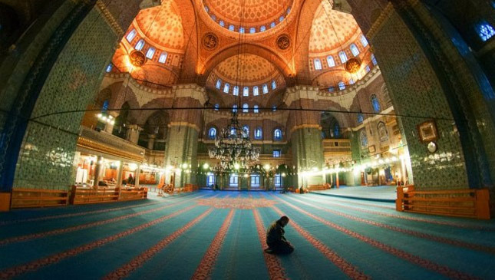
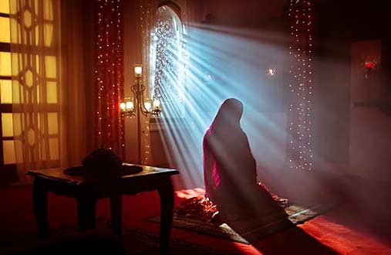
Efendimiz(sav) اَلصَّلَوةُ مِعْراَجُ الْمُؤْمِنِينَ
“Namaz Müminin Miracıdır” demiştir.
5 vakit namazını hakkıyla kılan bir Müslüman
günde 5 defa miracı yaşamaktadır.
“Geldim Allah’ım emrindeyim, işte huzurundayım, seni unutmadım , hep seninleyim”
Namaz müminler için bir göz aydınlığıdır.
Müminlerin günahlarını silen, onları koruyan bir ibadettir namaz.
Namaz, kulu Allah’a yaklaştıran, müminin miracıdır.

Slide 43
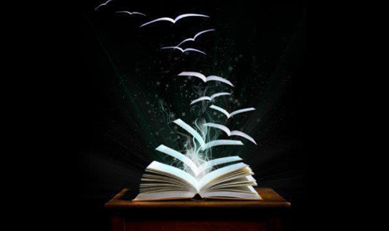
2. Bakara Suresinin son 2 ayeti Nazil oldu
اٰمَنَ الرَّسُولُ بِمَا اُنْزِلَ اِلَيْهِ مِنْ رَبِّه وَالْمُؤْمِنُونَ كُلٌّ اٰمَنَ بِاللّٰهِ وَمَلٰئِكَتِه وَكُتُبِه وَرُسُلِه لَا نُفَرِّقُ بَيْنَ اَحَدٍ مِنْ رُسُلِه
Peygamber, Rabbi tarafından kendisine indirilene iman etti, müminler de (iman ettiler). Her biri Allah'a, meleklerine, kitaplarına, peygamberlerine iman ettiler. «Allah'ın peygamberlerinden hiçbiri arasında ayırım yapmayız.

Slide 44
وَقَالُوا سَمِعْنَا وَاَطَعْنَا غُفْرَانَكَ رَبَّنَا وَاِلَيْكَ الْمَصيرُ
İşittik, itaat ettik. Ey Rabbimiz, affına sığındık! Dönüş sanadır» dediler.

Slide 45
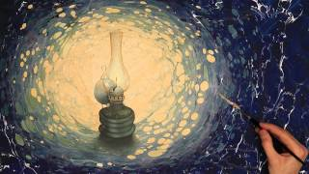
لَا يُكَلِّفُ اللّٰهُ نَفْسًا اِلَّا وُسْعَهَا لَهَا مَا كَسَبَتْ وَعَلَيْهَا مَا اكْتَسَبَتْ
Allah her şahsı, ancak gücünün yettiği ölçüde mükellef kılar. Herkesin kazandığı (hayır) kendine, yapacağı (şer) de kendinedir.

Slide 46
رَبَّنَا لَا تُؤٰاخِذْنَا اِنْ نَسينَا اَوْ اَخْطَاْنَا رَبَّنَا وَلَا تَحْمِلْ عَلَيْنَا اِصْرًا كَمَا حَمَلْتَهُ عَلَى الَّذينَ مِنْ قَبْلِنَا رَبَّنَا
Rabbimiz! Unutursak veya hataya düşersek bizi sorumlu tutma.
Ey Rabbimiz!
Bizden öncekilere yüklediğin gibi bize de ağır bir yük yükleme.

Slide 47
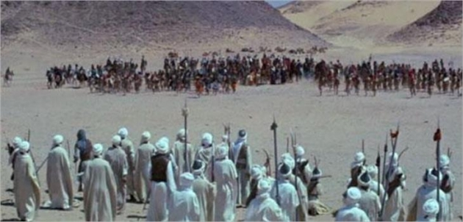
رَبَّنَا وَلَا تُحَمِّلْنَا مَا لَا طَاقَةَ لَنَا بِه وَاعْفُ عَنَّا وَاغْفِرْ لَنَا وَارْحَمْنَا اَنْتَ مَوْلٰینَا فَانْصُرْنَا عَلَى الْقَوْمِ الْكَافِرينَ
Ey Rabbimiz! Bize gücümüzün yetmediği işler de yükleme!
Bizi affet! Bizi bağışla! Bize acı!
Sen bizim mevlâmızsın.
Kâfirler topluluğuna karşı bize yardım et!

Slide 48
İnsan bilerek ya da bilmeyerek günah işleyebilir. İşlenen günahlardan dolayı pişmanlık duymak ve Allah'tan af dilemek, bir daha günah işlememeye azmetmek kaydıyla, Allah Teâlâ işlenen günahları affedebilir. Nitekim bu konuda Kur'an-ı Kerim'de şöyle buyurulmaktadır:
3. Şirk Koşmayanların Affedileceği Müjdesi
اِنَّ اللّٰهَ لَا يَغْفِرُ اَنْ يُشْرَكَ بِهٖ وَيَغْفِرُ مَا دُونَ ذٰلِكَ لِمَنْ يَشَاءُ وَمَنْ يُشْرِكْ بِاللّٰهِ فَقَدِ افْتَرٰى اِثْمًا عَظٖيمًا
"Şüphesiz Allah kendisine ortak koşulmasını asla bağışlamaz, bunun dışında kalan (günahlar)ı ise dilediği kimseler için bağışlar. Allah'a şirk koşan kimse, şüphesiz büyük bir günah işleyerek iftira etmiş olur."
(Nisa, 48)

Slide 49
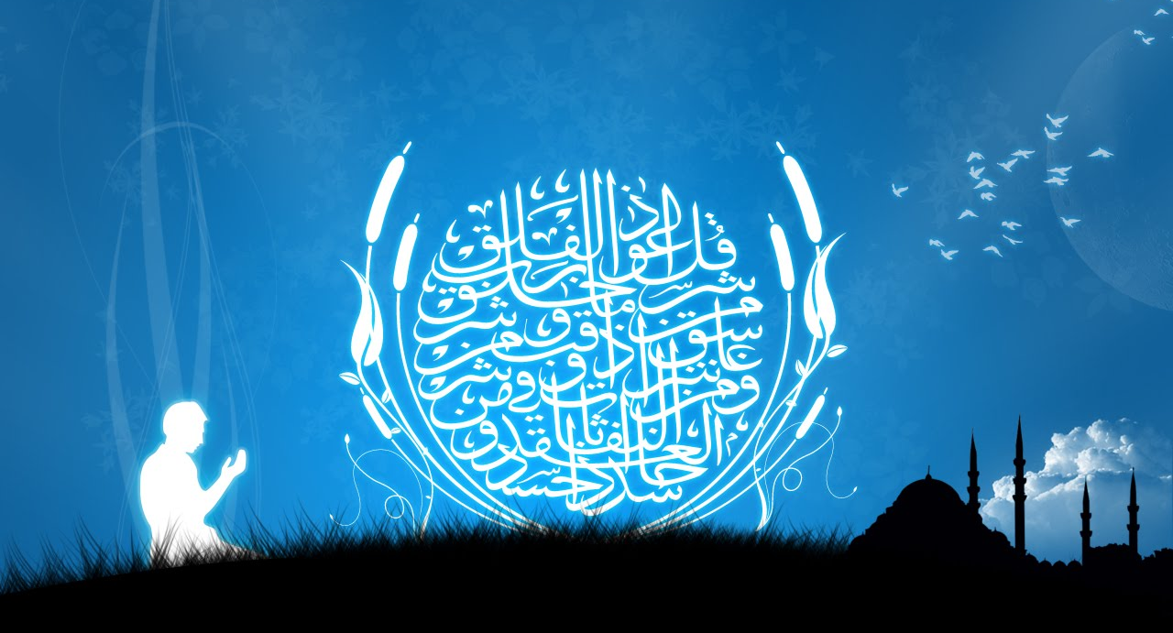
İsra Suresi Ve İçerdiği Ahlaki Prensipler
İsra hadisesinden daha önce inmiş olan "İsrâ" Sûresinde, Yüce Allah, Hz. Peygamber'in şahsında bütün insanlığa ahlâk ve fazilet prensiplerini bildirmiştir. Bu esaslar, fert ve toplumun huzuru için son derece önemlidir.

Slide 50
فَاَوْحٰى اِلٰى عَبْدِهٖ مَا اَوْحٰى ﴿١٠﴾
«Bunun üzerine Allah, kuluna vahyini bildirdi.» (Necm 10)
Allah’a Ortak Koşmamak, yalnız O’na İnanıp Yalnız O”na İbadet Etmek
Ana Babaya İyilik Hürmet Ve İteat Etmek
Hısımlara Yoksullara ,Yolda Kalmışlara Haklarını Vermek Onları Yedirmek İçirmek
Cimrilik Yapmamak Müsrif Ve Savurgan Da Olmamak,
Açlık Korkusu Ve Geçim Kaygısı İle Çocukları Öldürmemek,
Zinaya Yaklaşmamak Ve Her Türlü Gayri Meşru İlişkiden Uzak Durmak
Cana Kıymamak
Yetimlerin Malına El Uzatmamak
Verilen Sözü, yapılan Sözleşmeyi Yerine Getirmek
Ölçerken Ve Tartarken Eksik Ve Noksanlık Yapmamak
Kesin Olarak Bilinmeyen Şeylerin Ardına Düşmemek
Kibirlenmemek Ve Gururlanmamak
İsra suresinde belirtilen bu 12 emir
Tur Dağında Rabbiyle buluşan Hz. Musa'ya verilen 10 emrin
daha kapsamlı, mükemmel ve cihan şümul halidir.

Slide 51
وَهُوَ مَعَكُمْ أَيْنَ مَا كُنتُمْ
"Her nerede olursanız O sizinle beraberdir." (Hadîd sûresi, 57/4)
إِنَّ اللهَ مَعَ الَّذِينَ اتَّقَوْا وَالَّذِينَ هُمْ مُحْسِنُونَ
"Şüphesiz Allah, takvâya sarılanlar ve ihsan şuuruyla iyiliği ve güzelliği takip edenlerle beraberdir."
(Nahl sûresi, 16/128)
إِنَّ مَعِيَ رَبِّي سَيَهْدِينِ
"Şüphesiz beraberimdedir Rabbim ve bana yol gösterecektir."
(Şuarâ sûresi, 26/62)
إِنَّ اللهَ مَعَنَا
"Şüphesiz Allah bizimle beraberdir."
(Tevbe sûresi, 9/40)

Slide 52
GECEYİ NASIL DEĞERLENDİRELİM.
1- DUA EDELİM : Kendimize, ailemize, çocuklarımıza, milletimize, Mü’minlere dua edelim. Ana-baba duası alalım.
2- TEVBE EDELİM : Büyük küçük bütün günahlarımızın bağışlanması için tevbe edelim.
3- KUR’AN OKUYALIM : Kendimiz ve mevtalarımızın ruhu için Kur’an ve meali okuyalım.
4- NAMAZ KILALIM : Kaza veya nafile namaz kılalım.
5- TESBİH ÇEKELİM : Zikir kelimelerini söyleyelim.
6- SELAT GETİRELİM : Peygamberimize salavat getirelim.
7- ZİYARET YAPALIM : Dost, yakın ve komşularımıza tebrik ziyareti yapalım. Şehit ailelerini ve hastaları ziyaret edelim.
8- İKRAM-YARDIM YAPALIM: Yoksul, yetim ve öğrencilere maddi yardım yapalım. Çocukları sevindirelim.
9- TEBRİKLEŞELİM : Birbirimizin kandilini tebrik edelim. Dargınları barıştıralım.
10- MUHASEBE YAPALIM: Ömrümüzün muhasebesini yapalım. Bundan sonra iyi bir Mü’min olmaya, düzenli namaz kılmaya, günahlardan sakınmaya Rabbimize söz verelim.

Slide 53
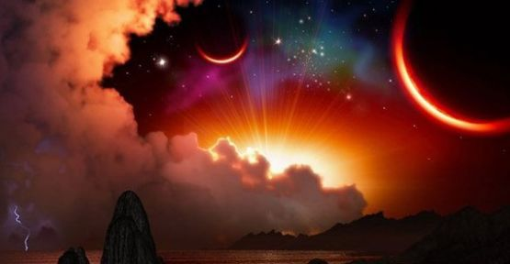
Miraç kandilini tebrik ediyor, bu kutlu gecede Yüce Rabbimize açılan ellerin ve yakaran dillerin, başta İsrâ ve Miracın cereyan ettiği kutsal topraklar olmak üzere bütün İslâm âleminin birlik, dirlik ve beraberliğine; insanlığın hidayetine; adalet, huzur ve barışın teminine vesile olmasını Cenab-ı Hak’tan niyaz ediyorum.

Slide 54
Mi’râc’ın BİZE anlattıkları
a. Mirac imtihandır;
b. Mirac tasdiktir;
c. Mirac tesellidir;
d. Mirac iltifattır;
e. Mirac namazdır;
f. Mirac hicrettir;
g. Mirac keşiftir:
h. Mirac hedeftir;
Notes:
İmtihan rüyada olmaz, uyanıkken olur.
Peygamber efendimizin anlattığı rüya olsaydı, hiç kimse tuhaf karşılamaz, kâfirler, hep birlikte isyan etmez,
Müslüman görünen münafıklar, böyle şey olmaz demezlerdi.
Hz. Ebubekir Efendimiz bu hadise kendisine aktarıldığı zaman “O ne demişse doğrudur” diyerek Sıddık unvanını almıştır. Efendimizden bizlere aktarılanlar için Hz. Ebubekir gibi tasdik içinde olalım.
O’nun ümmeti olarak Miraçta kendisine verilenlere tabi olmakla bizlerde kendi miracımızı gerçekleştirebiliriz.
Miraç olayı bize Yüce Allah’ın desteğinin her zaman inananların üzerinde olduğunun en önemli ispatıdır. Miraç hadisesiyle Allah-u Teala kulunun destekçisi olduğunu ve kendisinin desteğinin en büyük destek olduğu vurgulanmıştır
Sevgili Peygamberimizin miracından ilham alarak bireyin, toplumun ve topyekûn bütün insanlığın yükselişi üzerinde yeniden düşünmek durumundayız.
Modern zamanlarda insanlığın içine düştüğü manevî sorunların üstesinden gelinmesinde, aşağıların aşağısına yuvarlanmış insanlığı Sevgili Peygamberimizin (sas) yüksek değerlere nasıl kavuşturduğunu bilmeye; getirdiği değerlerin insanlığın süflî bir hayattan ulvî bir hayata yükselişi için nasıl bir miraç vazifesi gördüğünü anlamaya ihtiyaç vardır.
(Prof. Dr. Mehmet Görmez / Diyanet İşleri Başkanı)
Miraç, bir arınma ve Allah’a yükseliştir. Allah’a yükselmenin yolu heva ve heveslerinden, hırs ve intikam duygularından, öfke ve gazaptan, kibir ve gururdan vazgeçerek Allah’ın yoluna girmektir.
(Prof. Dr. Mehmet Görmez / Diyanet İşleri Başkanı)

Slide 55
"Filistin bir sınav kağıdı
Her mümin kulun önünde"
Cahit Zarifoğlu

Slide 56
KUDÜS BİZİM SEVDAMIZ, KALBÎ DAVAMIZ
Kalbi Kudüs için çarpan, yüreğinde Harem-i Şerif'in, Kubbet'üs Sahra'nın, Mescid-i Aksa'nın sızısı, hüznü ve aşkı bulanan Mümin kardeşlerim…
Çıplak elleriyle işgalcilere kök söktüren Filistin'in yiğit evlatlarına,
Ablukaya, baskıya ve yıkıma rağmen hayata tutunan Gazzeli mazlumlara,
70 senedir vatanlarından kopartılmış olmanın acısıyla gözyaşı döken Filistinli mültecilere,
Dini, dili, ülkesi ne olursa olsun Filistin davasına sahip çıkan barış erlerine,
Kudüs'ün tekrar tüm insanlık için bir darüsselam olması, bir barış ve esenlik yurdu olması için gayret gösteren Kudüs dostlarına, en kalbi selam muhabbetlerimi gönderiyorum.

Slide 57
KUDÜS BİZİM SEVDAMIZ, KALBÎ DAVAMIZ
Filistin topraklarını işgale karşı savunurken can veren Filistinli şehitler,
Ciğerparelerini korumak için İsrail'in kurşunlarına göğüslerini siper eden babalar,
Gazze sahilinde top oynarken bombalarla minik bedenleri parçalanan Filistinli çocuklar,
Babasının sırtını siper almış şekilde can veren Muhammed Durra
Sabah namazına giderken siyonist yerleşimciler tarafından yakılarak şehit edilen Filistinli gençler,
Kudüs'ü namusları bilerek canları pahasına sahip çıkan Filistin'in cesur kadınlar
16 Mart 2003'te 24 yaşında, daha ömrünün baharındayken İsrail buldozerlerinin ezdiği Rachel Corrie,
Sizleri en kalbi Selamla selamlıyor Yüce Rabbimizden bir kez daha Rahmet diliyorum

Slide 58
KUDÜS BİZİM SEVDAMIZ, KALBÎ DAVAMIZ
"Kudüs davası, yalnızca Filistin'deki bir avuç Müslüman'ın davası değildir.
Kudüs, 1,7 milyarlık İslam aleminin onuru, namusu, harim-i ismetidir.
Bu dava, hepimizin ortak davası, hepimizin ortak meselesidir.
Kudüs bize Hazreti Davud'un, Hazreti Süleyman'ın, Hazreti Zekeriya'nın, Hazreti Yahya'nın hediyesidir.
Kudüs, insanlığa Hazreti Meryem'in Hazreti İsa Efendimizin armağanıdır.
Kudüs, peygamberler sultanı Hazreti Nebi'nin 'şayet oraya gidemez ve orada namaz kılmazsanız bari oranın kandillerini aydınlatacak yağ gönderin.' diyerek emanet ettiği kutlu beldedir.
Bu şehrin her bir taşında, her bir sokağında, yüzyıllardır ayakta duran her bir ibadethanesinde Selahaddin Eyyubi gibi Müslüman idarecilerin emeği, alın teri vardır.
Haçlı seferleriyle yakılan bu şehri tekrar ayağa kaldıran, 400 yıl boyunca tüm inanç mensupları için tekrar bir barış yurdu haline getiren ecdadımızdır.
Bizim için Kudüs, arzın üstünde bir sancak, görkemli bir çınardır.
Yüreğimizin yarısı Mekke, geri kalanı da Medine'dir. Bunların üstünde bir tül gibi Kudüs vardır.
Allah Resulü'nün Miraç'a yükseldiği bu kutlu şehri, İstanbul'dan, Kahire'den, Bağdat'tan, Mekke ve Medine'den ayırt etmeden seviyoruz.
İşte bunun için biz, 'Kudüs kırmızı çizgimizdir' diyoruz."

Slide 59
KUDÜS BİZİM SEVDAMIZ, KALBÎ DAVAMIZ
"Kudüs davası İslam aleminin namusudur"
"İsrail son 50 yıldır kasıtlı bir şekilde Kudüs'teki İslam mirasının izlerini silmeye çalışıyor. Silemeyeceksiniz.«
İsrail'in Müslümanlara ait toprakları, iş yerlerini, evleri, ibadethaneleri gasp ederek, kültürel bir soykırım uyguladığını her tarafta görmemiz mümkündür.
1967 yılındaki Filistin haritasıyla 2018'deki haritayı karşılaştırmak, başka hiçbir söze gerek kalmadan Filistin'de yaşanan bu kültürel soykırımı ortaya koyacaktır.
Bizim tarihimizde sömürgecilik lekesi de soykırım suçu da yoktur. Biz tertemiz bir tarihe sahibiz.
500 yıl önce İspanya'dan kaçan Musevilere kapılarını Türklerin açmıştı.
Notes:
Al-i İmran Suresi 103. Ayeti hatırlatan Cumhurbaşkanı Erdoğan, şunları kaydetti:
"Bu ayeti sürekli okumak yetmiyor, ayetin gereğini yerine getirmek gerekiyor. Bunu yapmamız lazım. Öbür tarafta hep söylüyoruz, 'İnnemel mü’minüne ihvetun'... 'Müminler muhakkak kardeştir' diyor. Nerede kardeşlik? Var mı kardeşlik? Kardeşliğimizin gereği var mı? Yok. Kardeşliğimizin gereğini yerine getirmemiz lazım. Bunu yapacağız ki o zaman güç bulalım. O zaman kuvvet bulalım. Yapmazsak Rabbimiz ne buyuruyor? 'O zaman gücünüz gider, zayıf düşersiniz' ve ondan sonra da sizi bitirirler.

